Slide 1

샬롬
현대교회
어린이교회
초등부

Slide 2

♪
찬양해요~

Slide 3
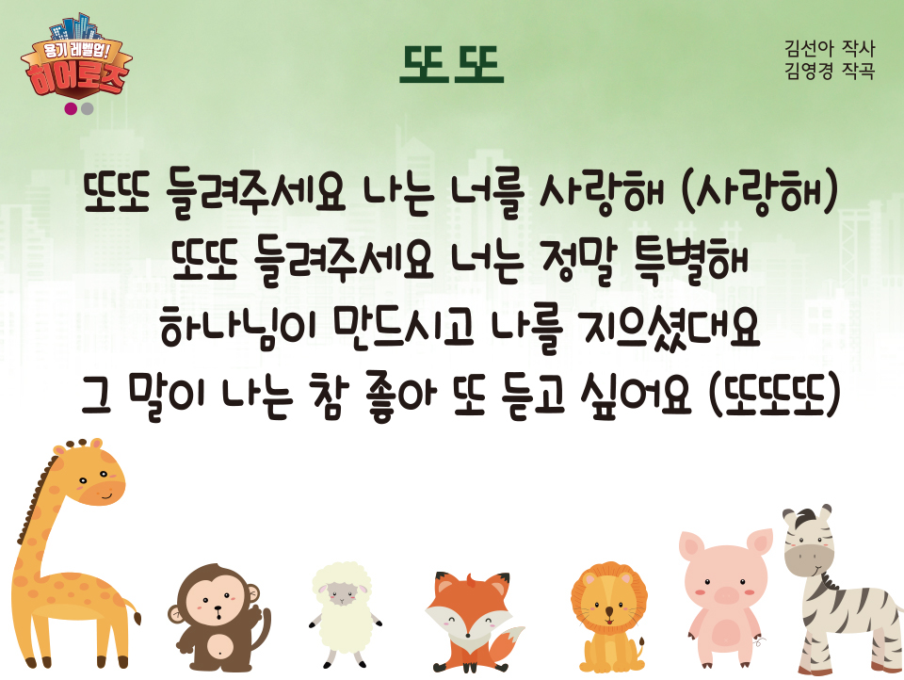

Slide 4
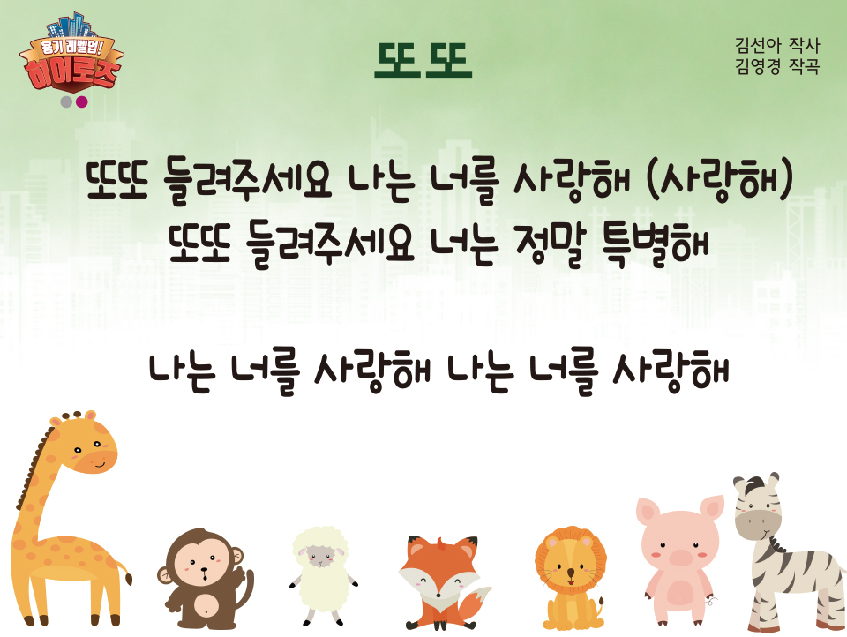

Slide 5


“너는 꽃이야”
가만히 바라만 보아도
너무 예뻐 웃음이 나
세상에서 가장 소중한
너의 하얀 미소

Slide 6
“너는 꽃이야”
하나님께서 너무 기쁘시대
하나님께서 너무 좋으시대
나의 손을 잡고 너의 손을 잡고
함께 걷고 싶으시대

Slide 7
“너는 꽃이야”
너는 꽃이야 햇살이야
그저 반짝반짝 빛나는 별이야
너는 꽃이야 햇살이야
매일매일 예쁜 너야

Slide 8
“너는 꽃이야”
너는 자유 해 널 기대해
너무나 귀하고 너무나 사랑해
너를 축복해 늘 기도해
오늘도 내일도 사랑해

Slide 9

천국은 마치
천국은 마치
밭에 감추인 보화
땅 속에 묻힌
아무도 모르는 보석

Slide 10
천국은 마치
천국은 마치
밭에 감추인 보화
땅 속에 묻힌
아무도 모르는 보석이라네

Slide 11
천국은 마치
그 보석 발견한 사람은
기뻐 뛰며 집에 돌아가
집 팔고 땅 팔고 냉장고 팔아
기어이 그 밭을 사고 말 거야

Slide 12




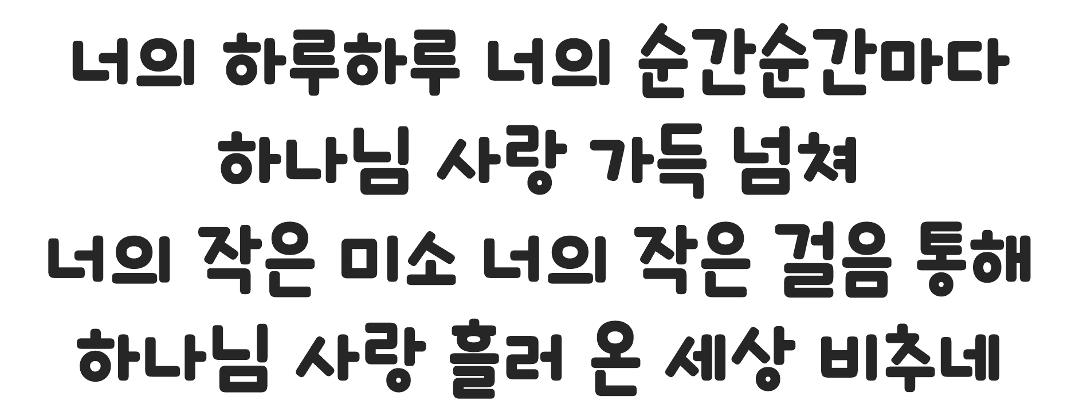

Slide 13


Slide 14

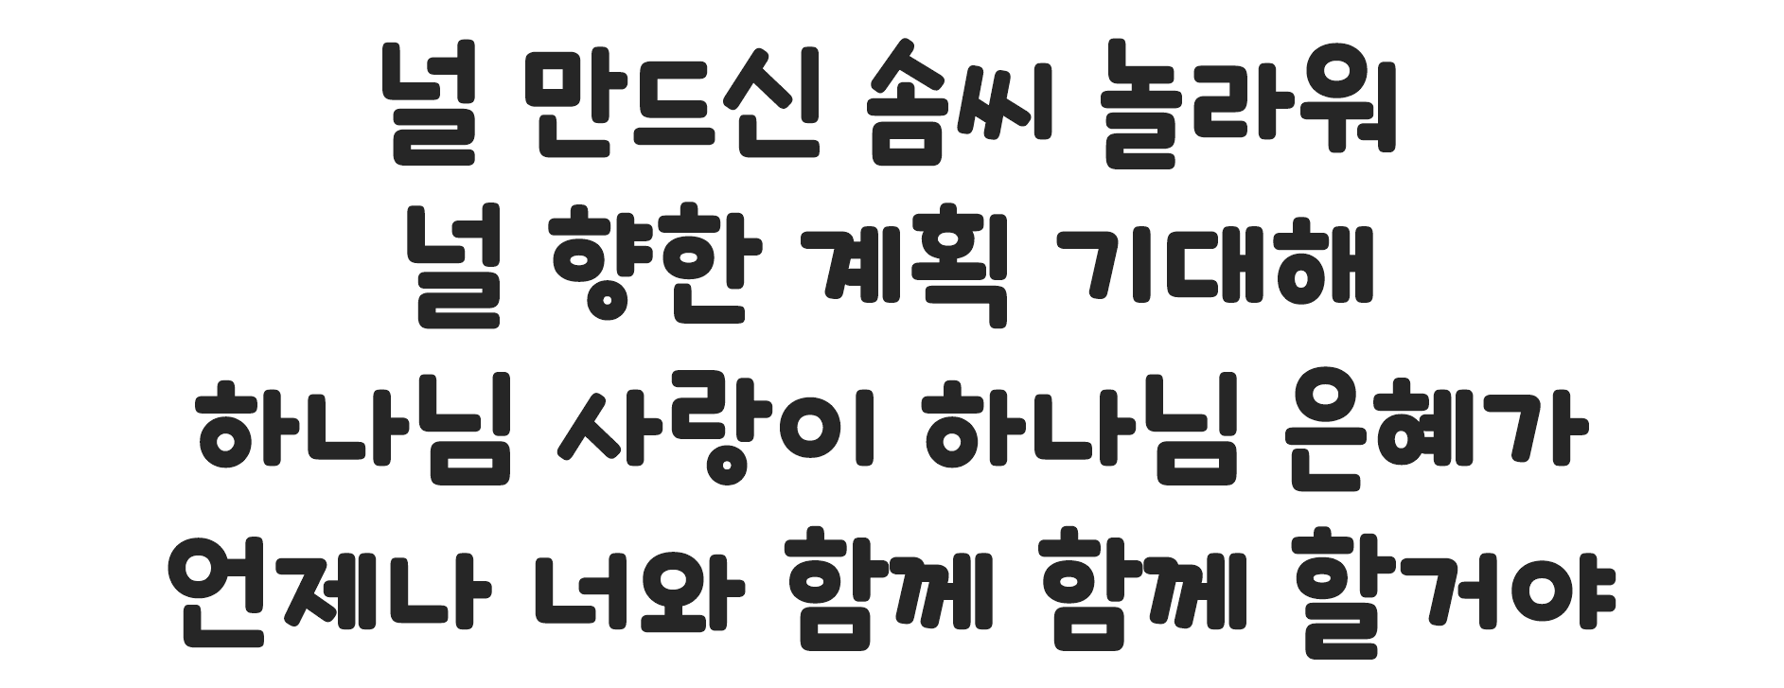

Slide 15


Slide 16


Slide 17


Slide 18

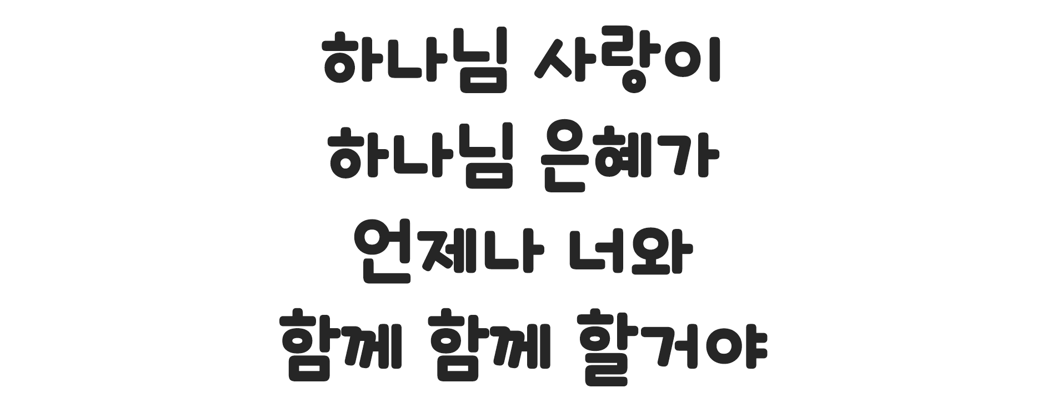

Slide 19
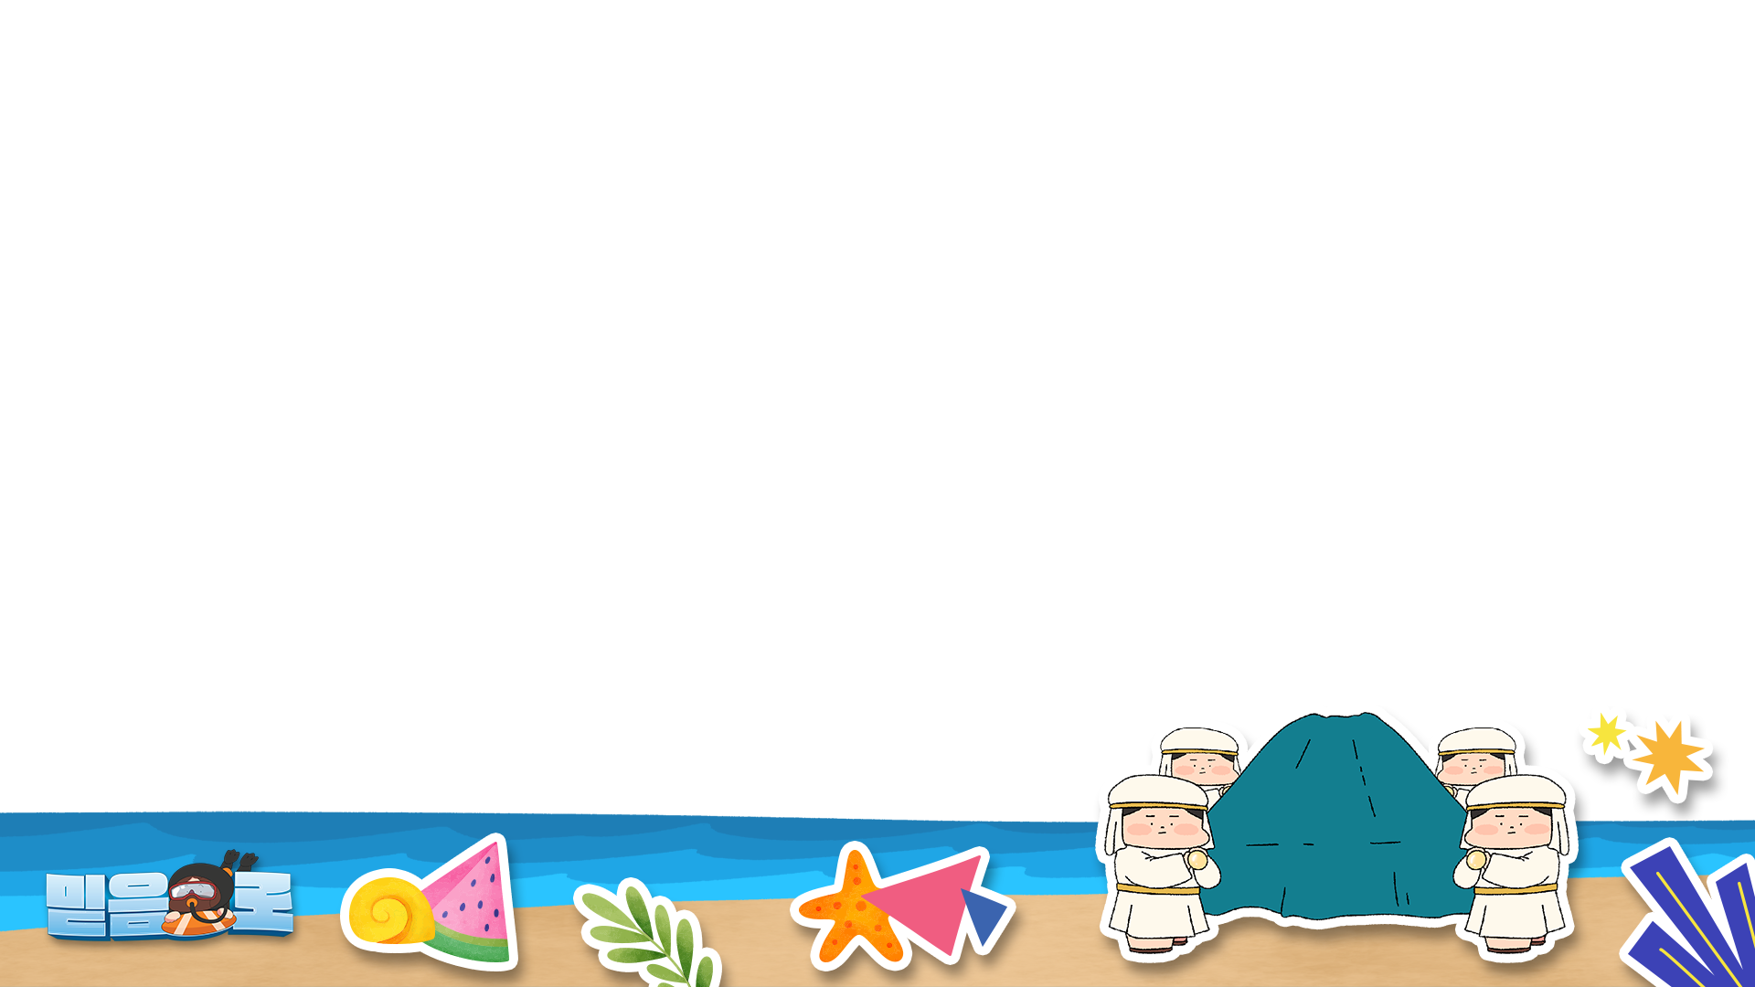



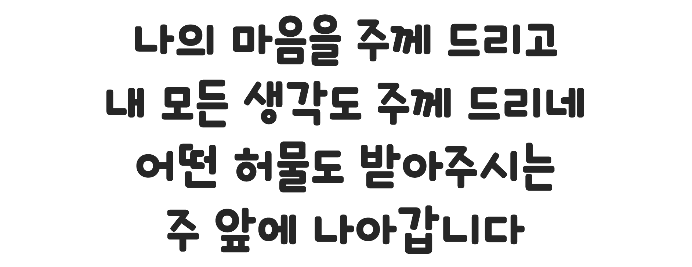

Slide 20


Slide 21

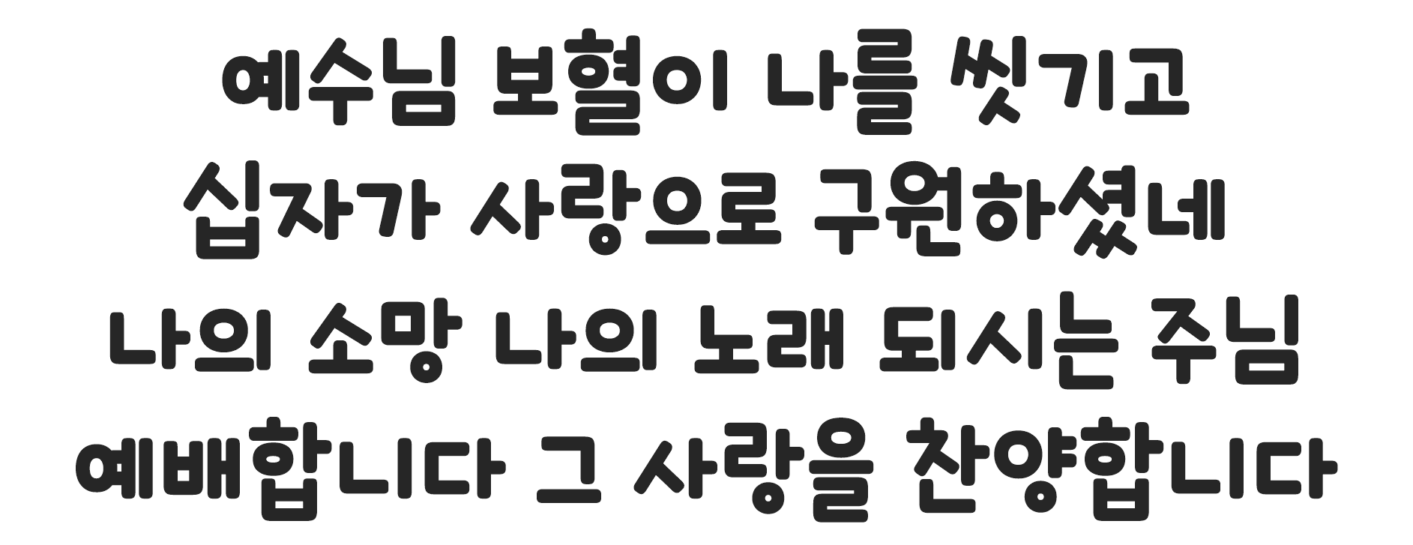

Slide 22


Slide 23


Slide 24
2025년 9월 14일 어린이 예배
오늘은 성령강림 후
열네번째주일 입니다
•
•
•

Slide 25

사도신경
전능하사 천지를 만드신
하나님 아버지를 내가 믿사오며,
그 외아들 우리 주
예수 그리스도를 믿사오니,

Slide 26
사도신경
이는 성령으로 잉태하사
동정녀 마리아에게 나시고,
본디오 빌라도에게 고난을 받으사,
십자가에 못박혀 죽으시고,
장사한 지 사흘 만에 죽은 자
가운데서 다시 살아나시며,

Slide 27
사도신경
하늘에 오르사,
전능하신 하나님 우편에 앉아
계시다가, 저리로서 산 자와
죽은 자를 심판하러 오시리라.

Slide 28
사도신경
성령을 믿사오며, 거룩한 공회와,
성도가 서로 교통하는 것과,
죄를 사하여 주시는 것과,
몸이 다시 사는 것과,
영원히 사는 것을 믿사옵나이다.
아멘

Slide 29
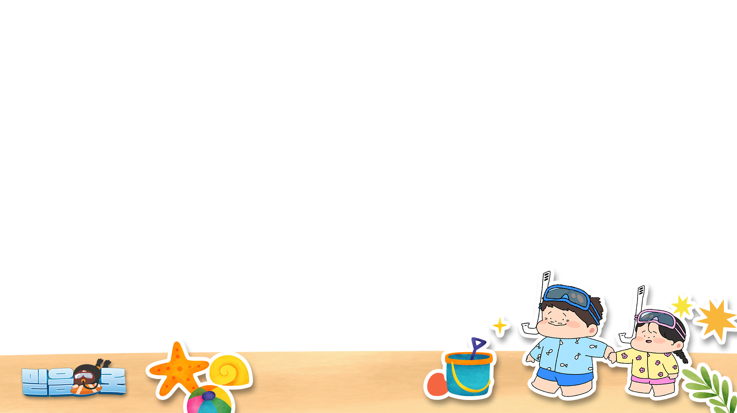



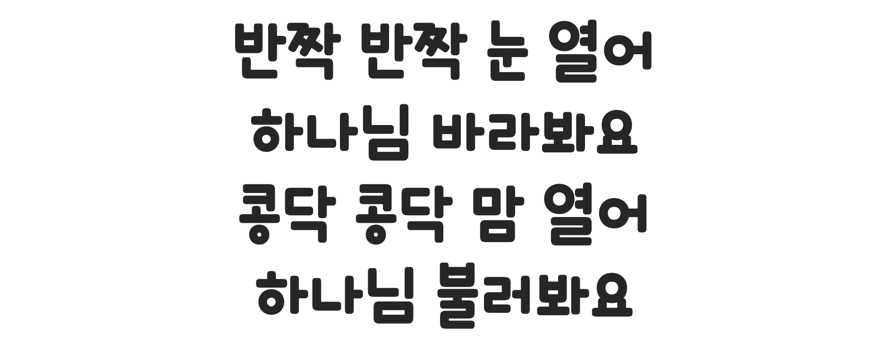

Slide 30

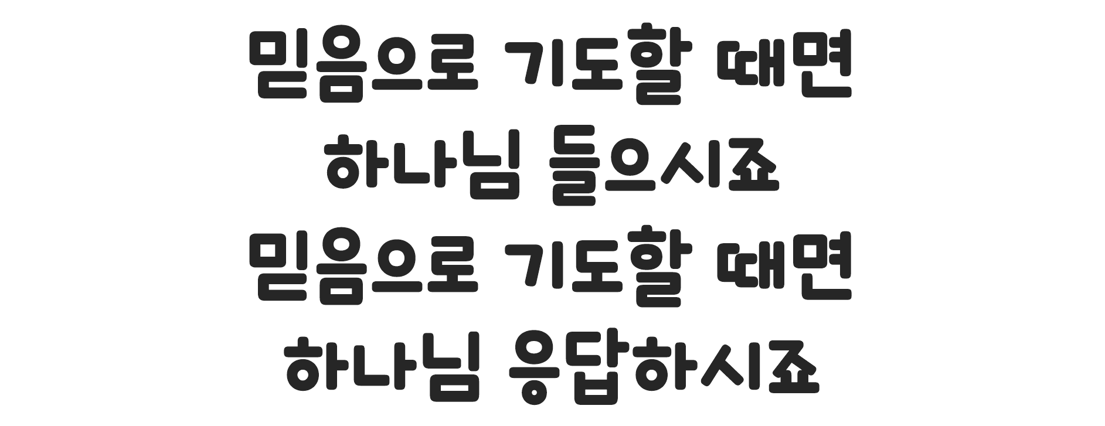

Slide 31


Slide 32


Slide 33

대표기도
신민하 어린이

Slide 34

성경봉독
마태복음
20장26~27절

Slide 35

성경봉독- 마태복음 20장
26 너희 중에는 그렇지 않아야 하나
니 너희 중에 누구든지 크고자 하는
자는 너희를 섬기는 자가 되고
27 너희 중에 누구든지 으뜸이
되고자 하는 자는 너희의 종이
되어야 하리라

Slide 36
설교
배경이 되어 주는 사람
김광래 목사님

Slide 37
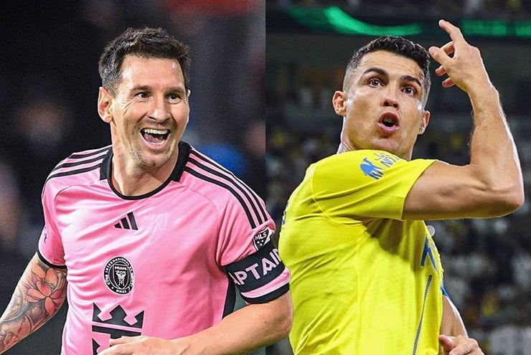
헌금기도
한은호 어린이

Slide 38

헌금기도
한은호 어린이

Slide 39

헌금 찬양
하이어 성가대

Slide 40
헌금기도
한은호 어린이

Slide 41


Slide 42
광 고
1. 예수 그리스도 향기 가득한 하나님의 자녀되기를 소망합니다
2. 이천중앙지방 성경경시 및 예능대회 풍성한 은혜 감사합니다
3. 중앙연회 성경경시 및 예능대회 잘 준비 바랍니다.
(9/27 10시, 이천중앙교회)
4. 굿모닝예배 월요일부터 시작, 역사기행 11월3~5일(서울/수원 궁궐)
6. 9월 생일맞은 어린이를 축하합니다
5. 다음 주일 예배 임사자는 사회 박시원 어린이,
대표기도 서윤하 어린이, 헌금기도 김도경 어린이 입니다.
Notes:
마우스 오른쪽 클릭 후 텍스트편집(문자열추가) 버튼 누른후 텍스트 삽입 바랍니다

Slide 43

성경 말씀
우리는 구원 받는 자들에게나
망하는 자들에게나 하나님 앞에서 그리스도의 향기니
- 고린도후서 2장 15절-

Slide 44
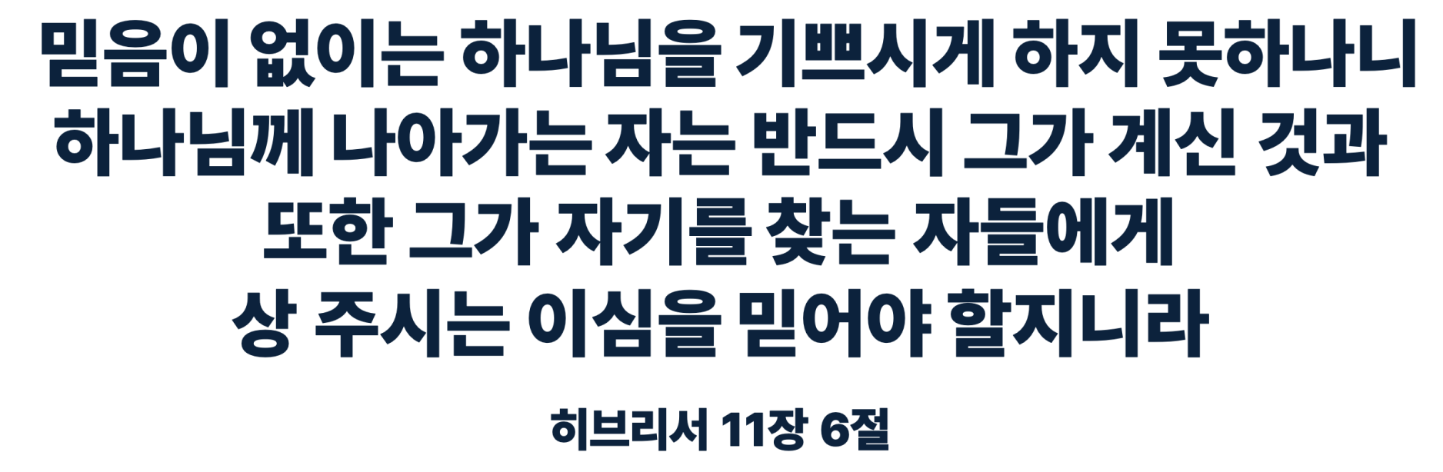
성경 말씀

Slide 45
지방 성경경시 및 예능대회
구분 | 참가자 수상 내용
성경경시 (19명) | 1학년 : 현하빈(장려), 2학년 : 김사랑(최우수), 서주원(장려) 3학년 : 이라임(대상), 한은호(장려), 최예서(장려), 김수연(장려), 박시윤(장려) 4학년 : 권하율(우수), 현하영(우수), 서윤하(장려), 이예인(장려) 5학년 : 한유은(우수), 이정원(장려), 최은서(장려) 6학년 : 박시우(최우수), 허지유(최우수), 김서연(우수), 정은하(우수)
성경암송(2명) | 장서원(대상), 김도경(대상)
노래부르기 (7명) | 현하빈(우수), 김사랑(대상), 이라임(대상), 김수연(우수) 현하영(최우수), 이정원(우수), 김서연(우수)
그리기(10명) | 유치부 : 서호원(우수), 이나엘(우수) 초등부 : 서주원(대상), 최예서(최우수), 권하율(대상), 서윤하(우수) 이예인(우수), 최은서(대상), 한유은(최우수), 임서현(대상)

Slide 46
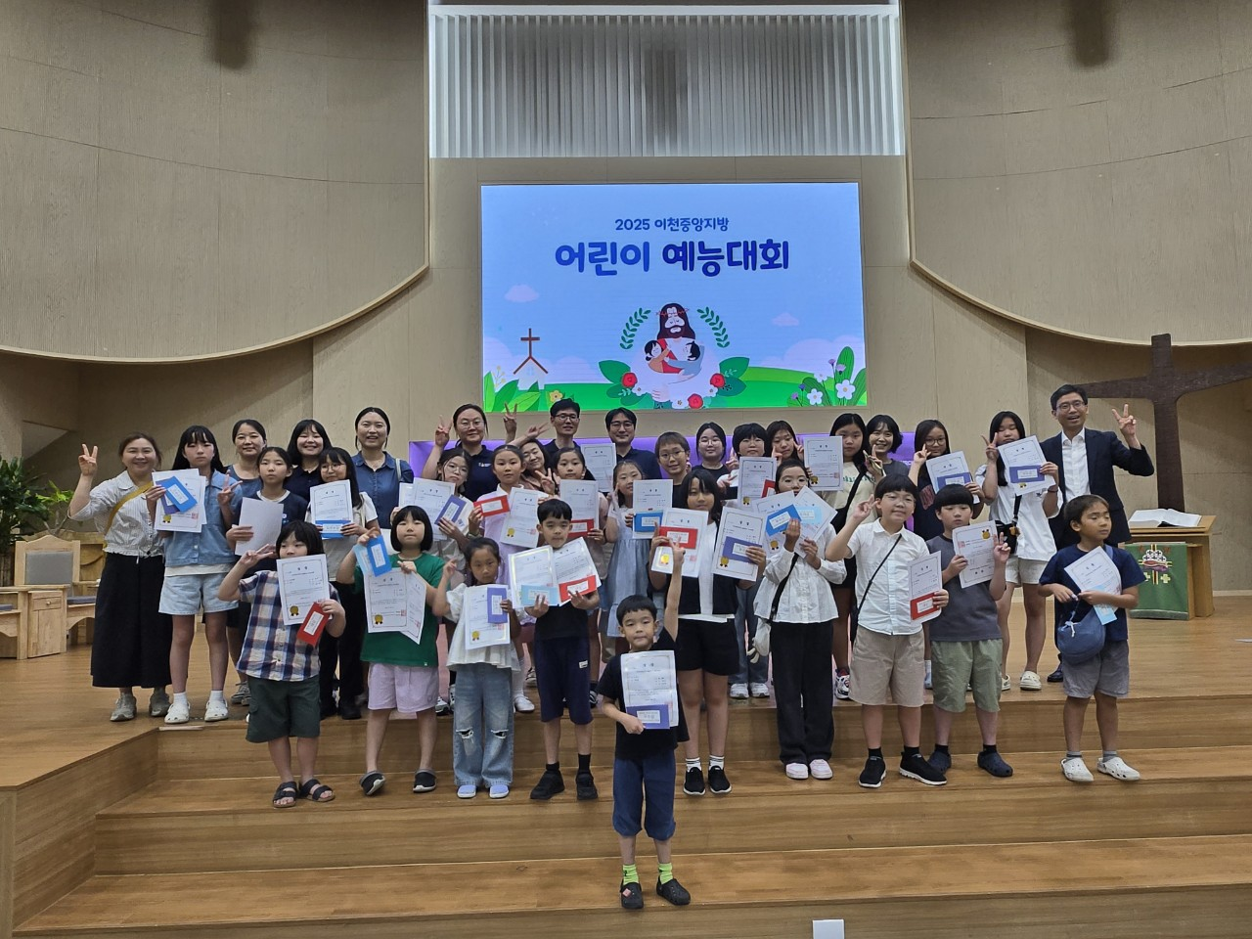

Slide 47
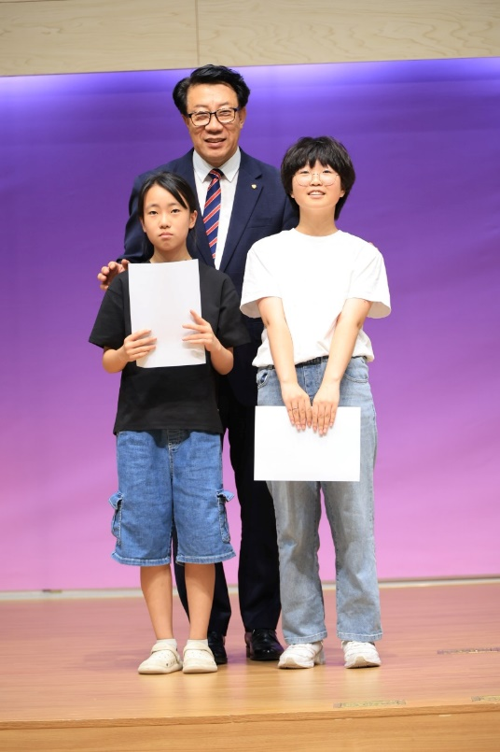
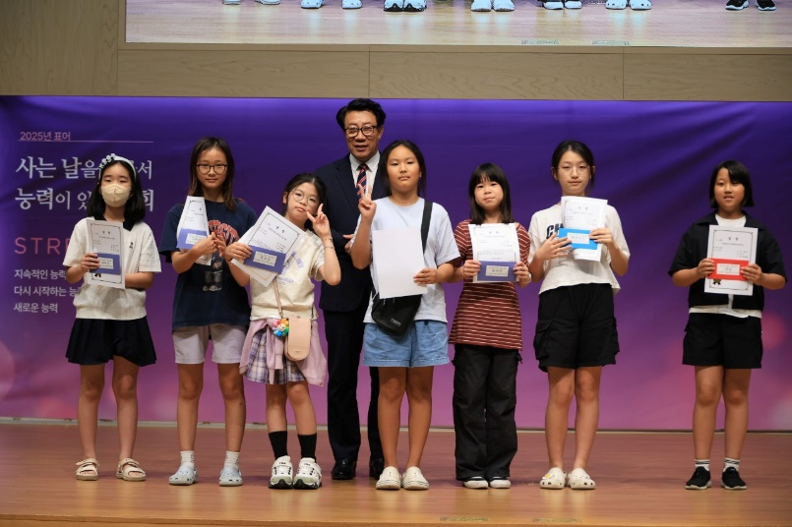
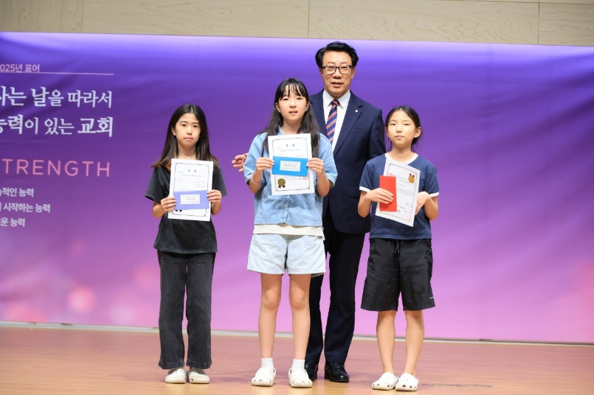
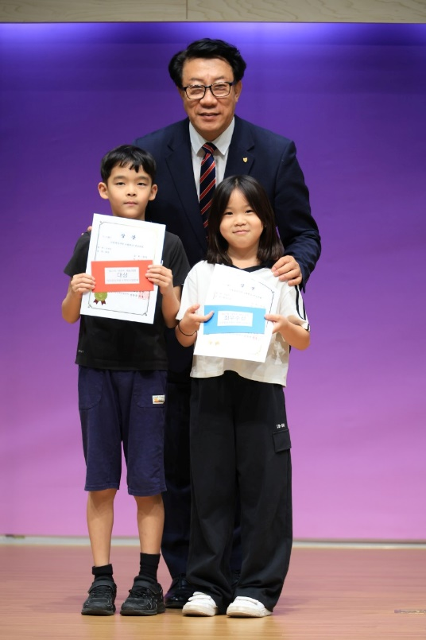
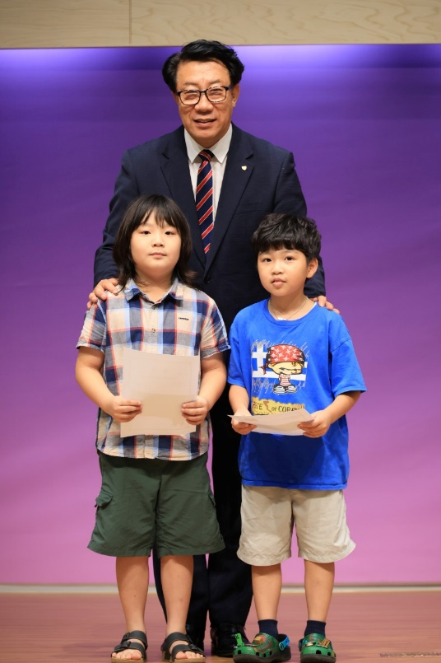
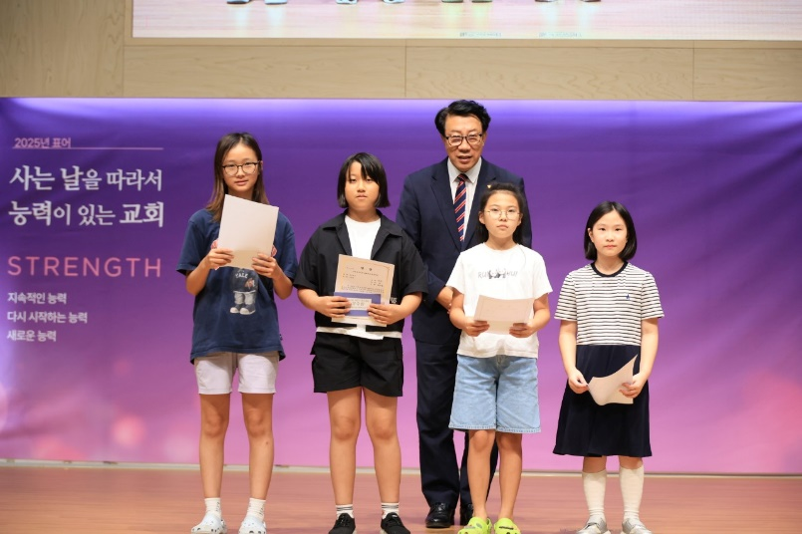
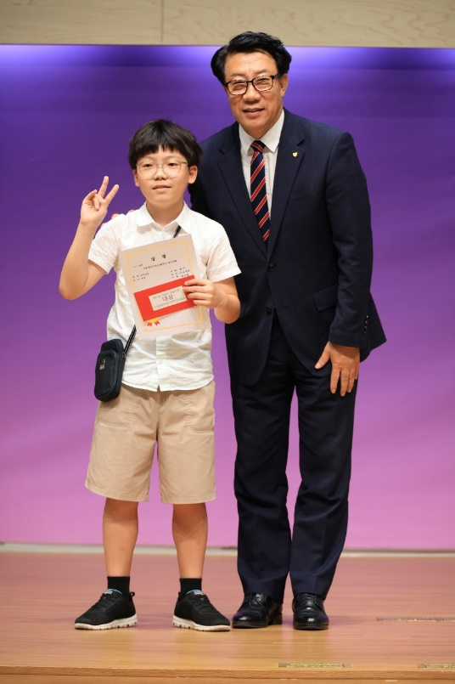

Slide 48
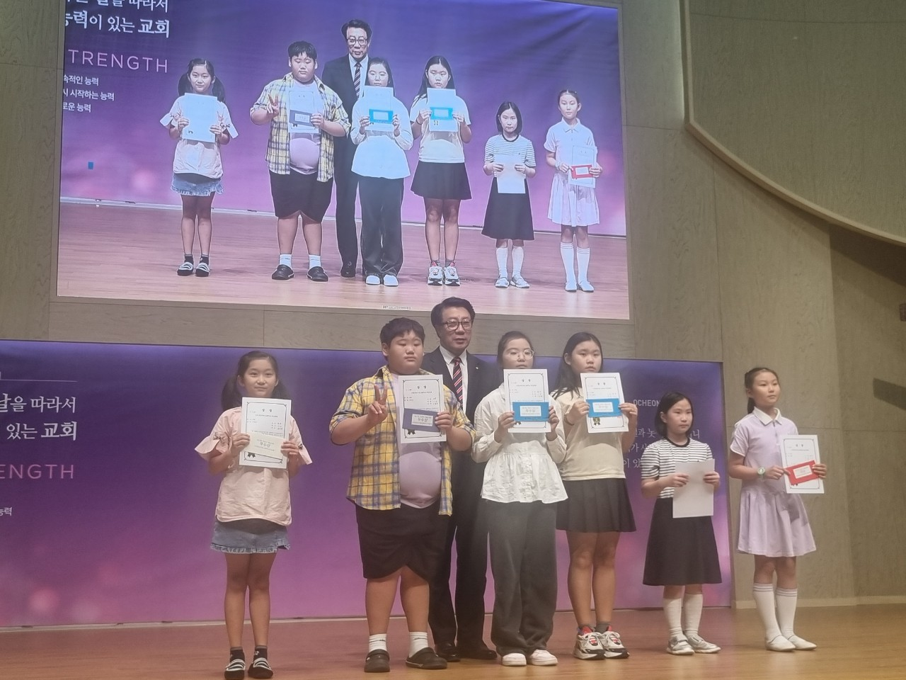
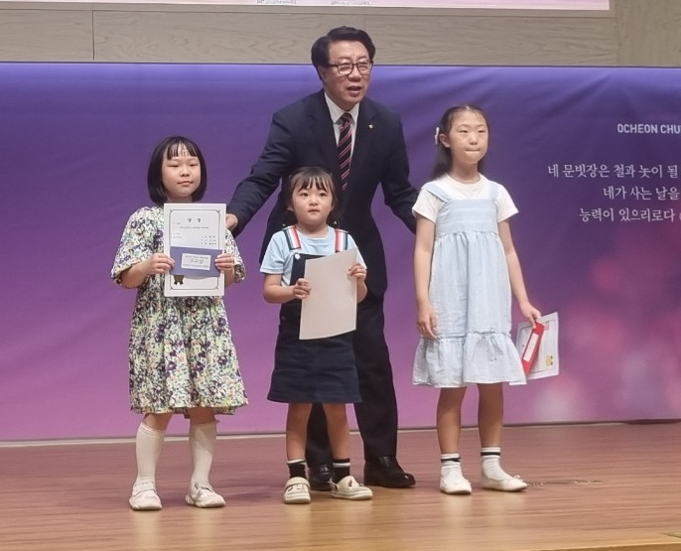
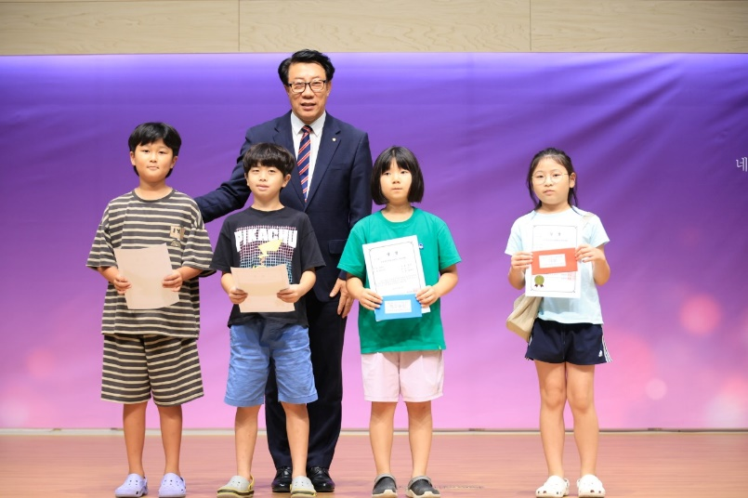
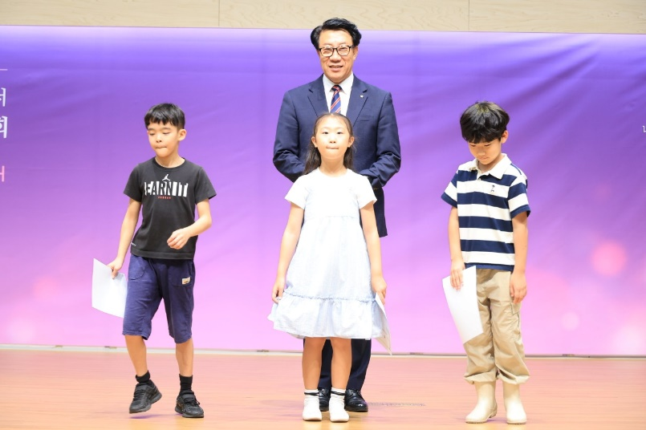
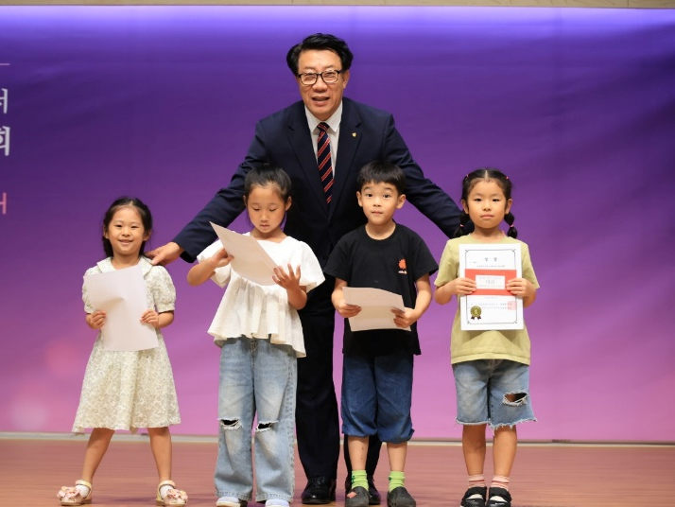

Slide 49
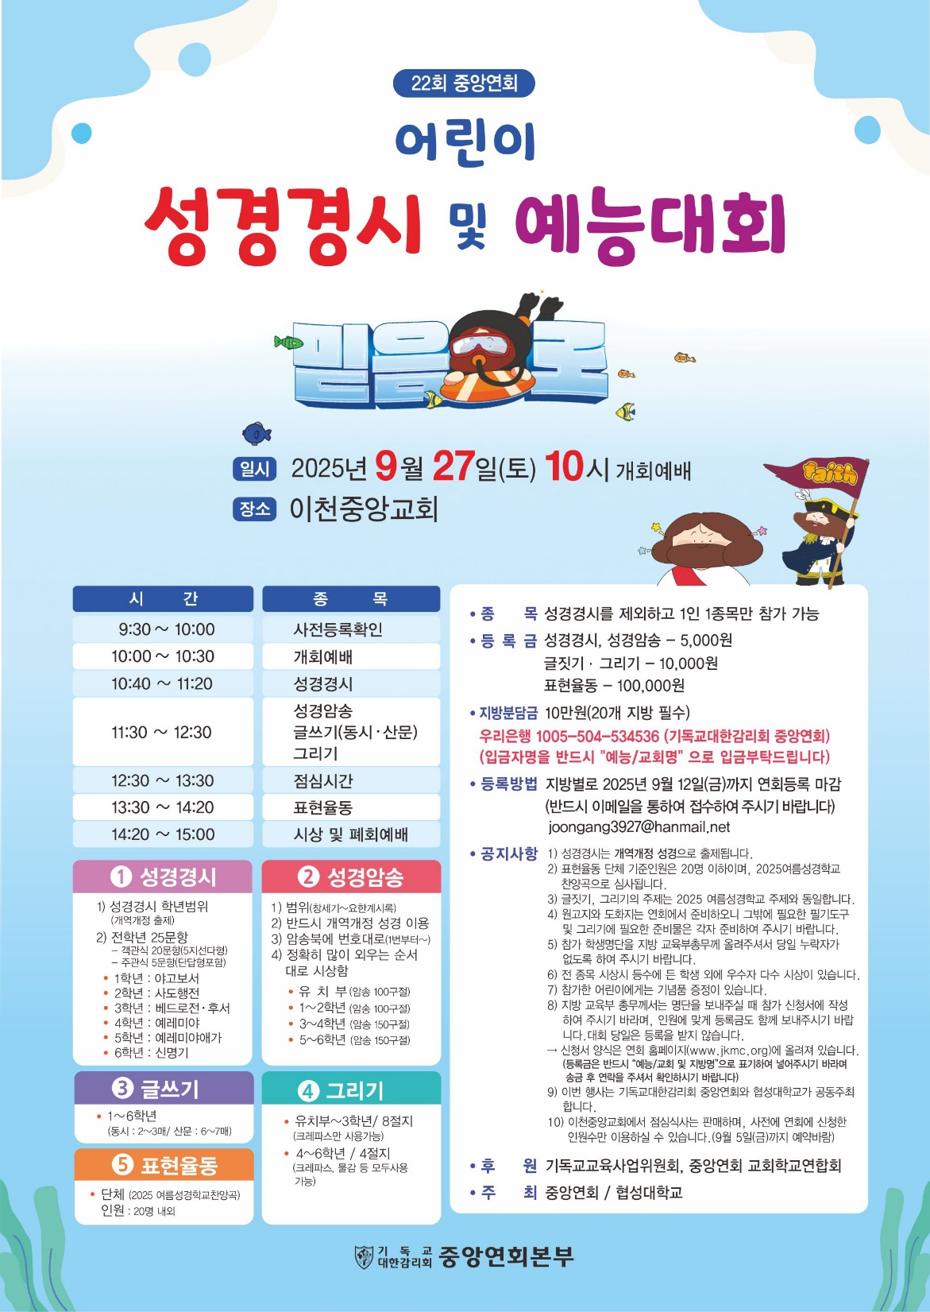

Slide 50
중앙연회 성경경시 및 예능대회
구분 | 내용
성경경시 (7명) | 2학년 : 김사랑 3학년 : 이라임 4학년 : 권하율, 현하영 5학년 : 한유은 6학년 : 박시우, 허지유
성경암송(2명) | 장서원, 김도경
그리기 (9명) | 유치부 : 서호원, 이나엘 초등부 : 서주원, 최예서, 권하율, 서윤하, 이예인, 최은서, 한유은

Slide 51
9월 생일을 축하합니다!
구분 | 이름
어린이 | 원하민(5학년)

Slide 52
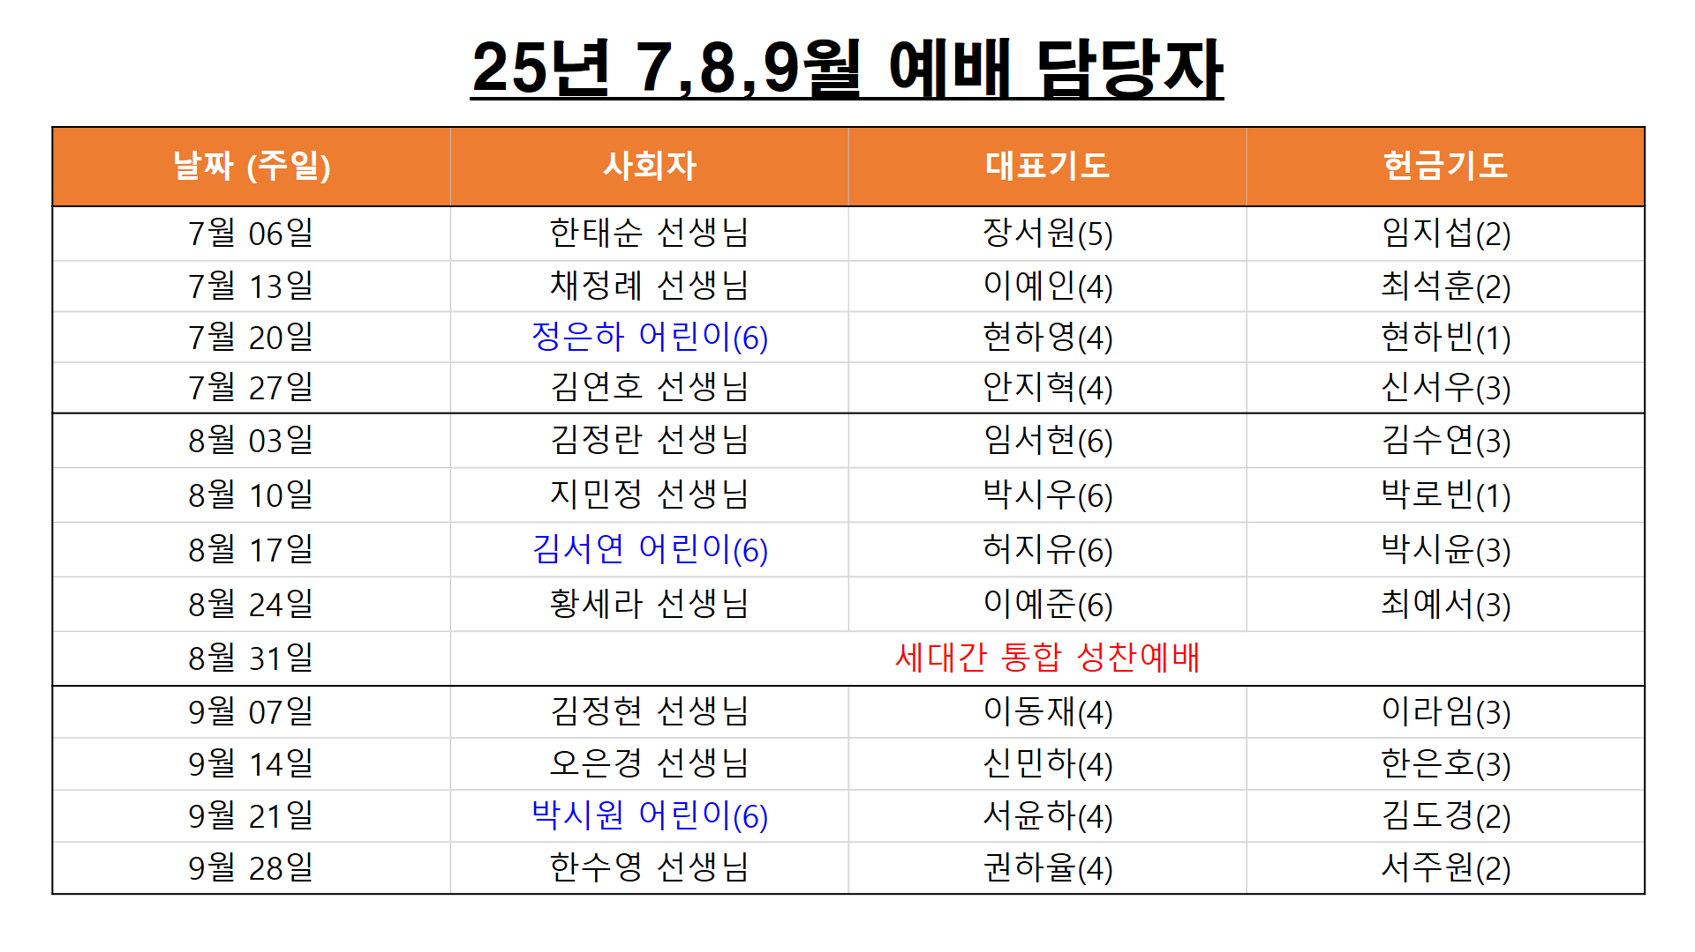
4월, 5월, 6월 예배 위원

Slide 53
주기도문
하늘에 계신 우리 아버지여,
이름이 거룩히 여김을 받으시오며,
나라가 임하시오며,
뜻이 하늘에서 이루어진 것같이
땅에서도 이루어 지이다.

Slide 54
주기도문
오늘 우리에게 일용할 양식을 주시옵고,
우리가 우리에게 죄 지은 자를
사하여 준 것같이
우리 죄를 사하여 주시옵고,

Slide 55
주기도문
우리를 시험에 들게 하지 마시옵고,
다만 악에서 구하시옵소서.
나라와 권세와 영광이 아버지께
영원히 있사옵나이다. 아멘.

Slide 56

현대교회
어린이교회
한 주간
배운 말씀대로
승리하고
다음 주일에
만나요
하나님께
영광을~

